Slide 1
TIBURÓN 2: AHORA ES PERSONAL
LIMPIEZA Y ANÁLISIS DE ATAQUES DE TIBURONES
POR ÁLVARO YAGÜE

Slide 2
PASOS A SEGUIR:
01
03
02
04
IMPORTACIÓN
LIMPIEZA
IMPORTACIÓN DE DATAFRAME EN PANDAS
LIMPIEZA DE NULOS Y COLUMNAS
EXPLORACIÓN
ANÁLISIS
ESTRUCTURA DEL CONJUNTO, TIPOS Y PROBLEMAS
ESTADÍSTICA DESCRIPTIVA, VISUALIZACIÓN Y RESPUESTAS

Slide 3
BREVE RESUMEN DE LIMPIEZA POR COLUMNAS:
SEXO | CORRECCIÓN DE LOS VALORES ÚNICOS
PAÍSES | CORRECIÓN DE VALORES ÚNICOS A TRAVÉS DE DICCIONARIO
MORTALIDAD | CORRECIÓN DE VALORES ÚNICOS
ESPECIES | MAPEO CON FUNCIÓN
EDAD | UNIFICACIÓN DE TÉRMINO USANDO EL COMANDO .REPLACE
HORA DEL DÍA | MAPEO CON DICCIONARIO

Slide 4
ÑAM ÑAM!
ANÁLISIS ESTADÍSTICO

Slide 5
PAÍSES CON MÁS ATAQUES REGISTRADO
EEUU
1248
BAHAMAS
74
SUDÁFRICA
AUSTRALIA
392
758

Slide 6
MORTALIDAD
13%
15%
13%
HOMBRES
MUJERES
TOTAL
342 CASOS MORTALES
53 CASOS MORTALES
397 CASOS MORTALES

Slide 7
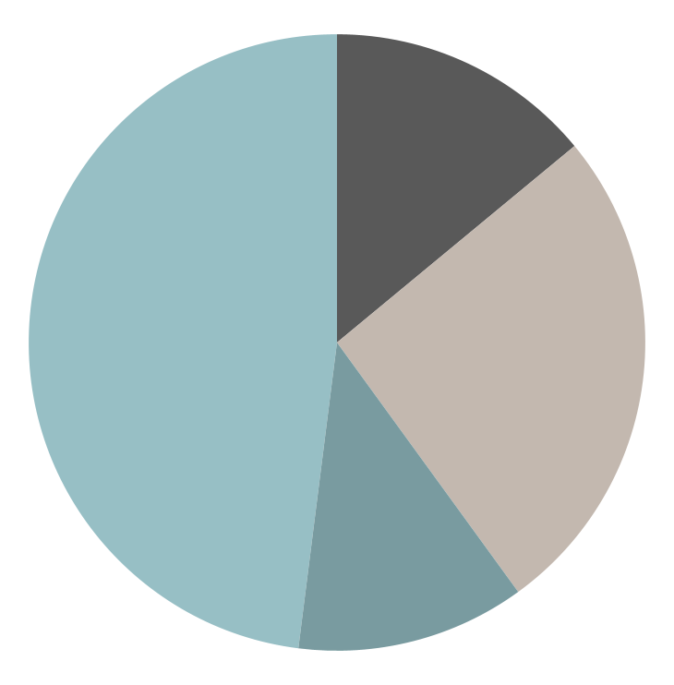
ESPECIES MÁS LETALES (EN %)
25%
21%
TIBURÓN DE LAS GALÁPAGOS
TIBURÓN BLANCO
667 ATAQUES REGISTRADOS
8 ATAQUES REGISTRADOS
23%
19%
TIBURÓN TIGRE
TIBURÓN AZUL
283 ATAQUES REGISTRADOS
56 ATAQUES REGISTRADOS

